Slide 1
Excel 슬라이서
2021-2 HCI 과제 #1
-User Manual-
201710912
김지섭
Notes:
기본 정보 : 대학생, Word, Power point Excel의 기본적인 지석은 알고 있다고 가정.

Slide 2
Contents
슬라이서(Slicer)에 대한 기본 개념
슬라이서(Slicer)의 활용 방안
슬라이서(Slicer)의 사용방법(피벗 테이블/표)
a1. 입력된 데이터 형식 전환(피벗 테이블)
b1. 슬라이서 삽입(피벗 테이블)
a2. 입력된 데이터 형식 전환(표)
b2. 슬라이서 삽입(표)
c. 필요 항목 선택
d. 필터 지우기
추가1: 필터링 후 존재하지 않는 항목 확인
추가2: 슬라이서 옵션

Slide 3
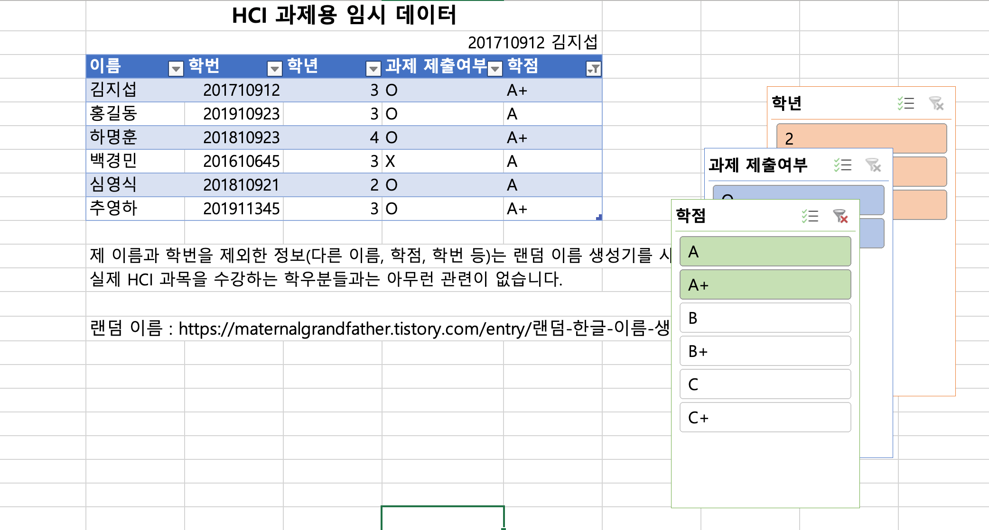
Level 1: 슬라이서(Slicer)에 대한 기본 개념
슬라이서(Slicer) :
특정 행 영역에서 원하는 데이터만을 필터링해서 보여줄 수 있다.
피벗 테이블과 표에서 사용 가능한 기능이다.
일반적인 자동 필터 보다 더 직관적으로 빠르게 사용가능하다.
<버튼 형태로 필터링 가능>
추가사항 :
Excel 2010에서 처음 추가된 기능으로 2010에서는 피벗 테이블(Pivot Table)에서 사용 가능했지만,
Excel2013이후 일반적인 엑셀 표에서도 사용 가능하게 되었다.
[User Mental model evolution]
슬라이서를 사용하기 위해서는 데이터가 필요하다.
슬라이서를 사용하기 위해서 기존 데이터를 피벗 테이블과 표로 변환해야 한다.
슬라이서는 필터링을 빠르고 직관적으로 사용할 수 있게 해주는 기능이다.

Slide 4
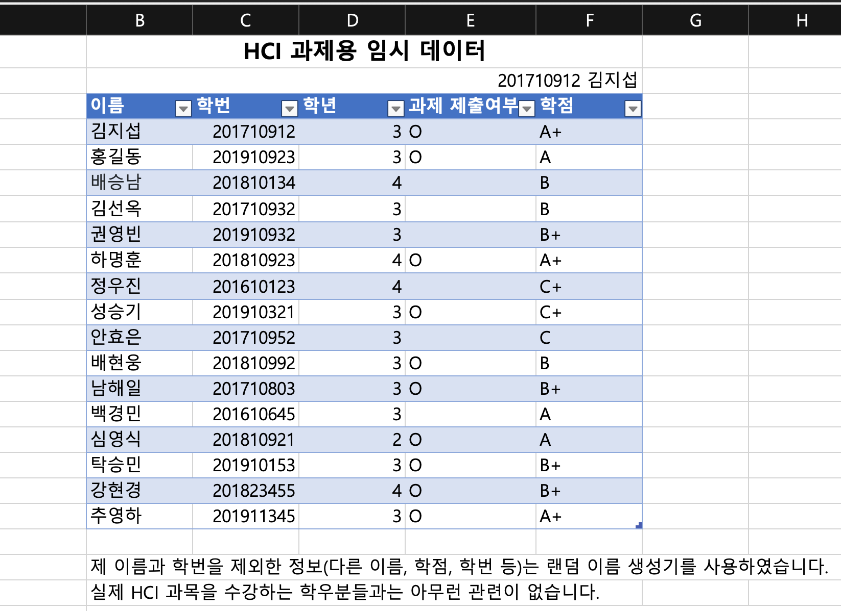
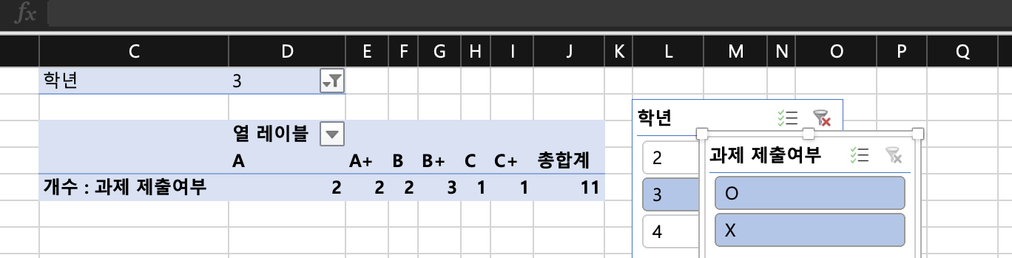
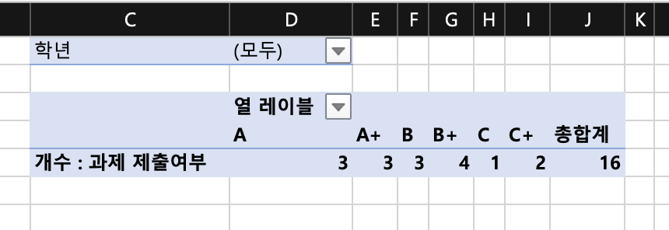
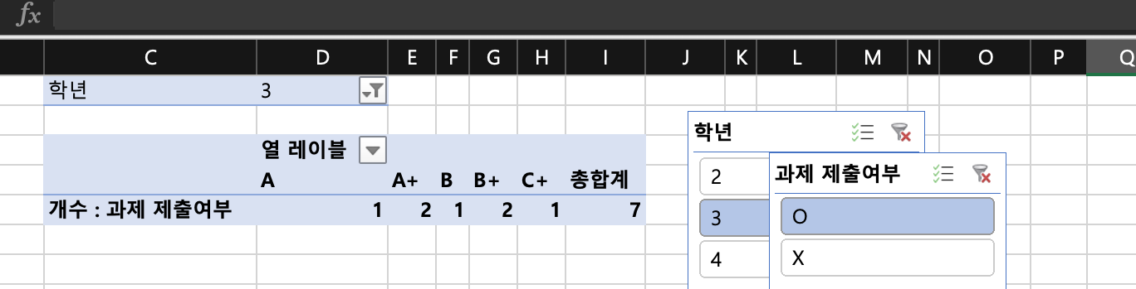
Level 2: 슬라이서(Slicer) 활용 방안
슬라이서(Slicer)의 용도 :
데이터 필터링을 직관적으로 하기 위해 사용
특정 항목에서 특정 값을 가진 데이터가 필요할 때 사용
피벗 테이블에서 특정 값을 가진 데이터의 피벗 테이블을 확인 하기 위해 사용
슬라이서 사용
<3학년 성적별 과제 제출 여부>
<전체 학생 데이터>
<3학년 중 과제 제출한 학생들 성적>
[User Mental model evolution]
표에서 슬라이서는 필터링을 직관적으로 하기 위해 사용한다.
피벗 테이블에서 사용시, 원하는 데이터만으로 구성된 피벗 테이블을 확인 할 수 있다.
용도를 알았으니, 슬라이서의 사용방법에 대해 궁금할 것이다.

Slide 5
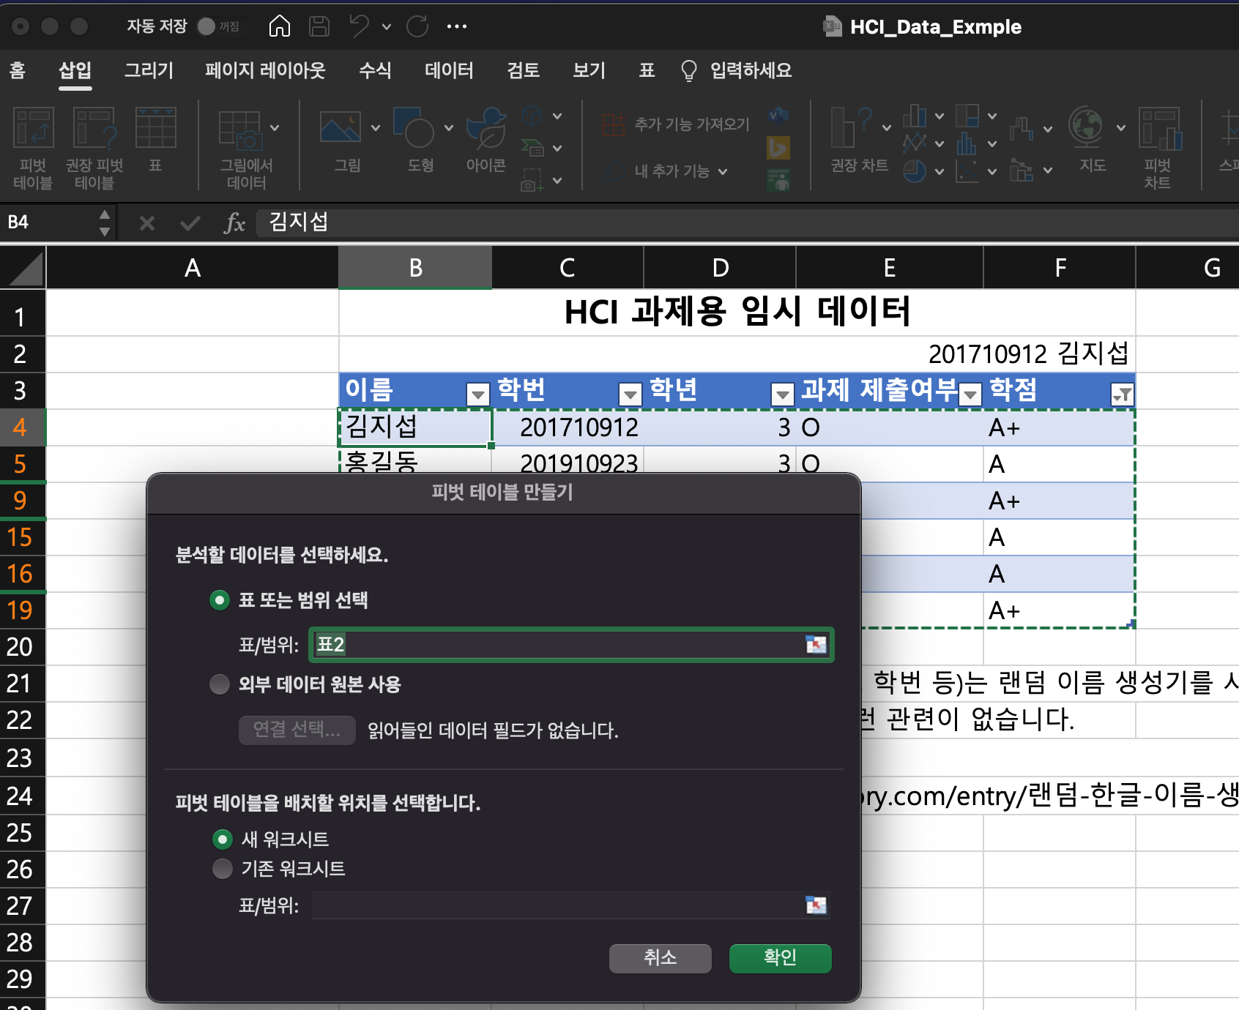
Level 3: 슬라이서(Slicer)의 사용방법(피벗 테이블)
a1. 입력된 데이터 형식 전환(피벗 테이블)
a1-1: [‘삽입’–‘피벗 테이블’] 클릭
a2-2: 피벗 테이블에 들어갈 영역을 선택
a2-3: 피벗 테이블 위치 선택 체크
추가설명 :
피벗 테이블은 주어진 데이터를 목적에 맞게 임의대로 정렬하고, 필터링하여 보기 편하도록 변환할 수 있는 기능이다.
[User Mental model evolution]
피벗 테이블에 대한 간단한 개념과 기존 엑셀 데이터를 피벗 테이블로 변환하는 방법을 알 수 있다.
피벗 테이블에 들어갈 영역은 수식 혹은 워크시트, 외부 데이터 등으로 설정할 수 있다.
피벗 테이블은 새로운 워크시트에도 생성 가능하다.
Notes:
엑셀 피벗 테이블에 대한 기본적인 지식은 갖고 있다고 가정,
하지만 모르는 사람을 위해 만드는 방법과 간단한 뜻을 서술
만드는 방법을 제외한 다른 추가 설명 제외

Slide 6
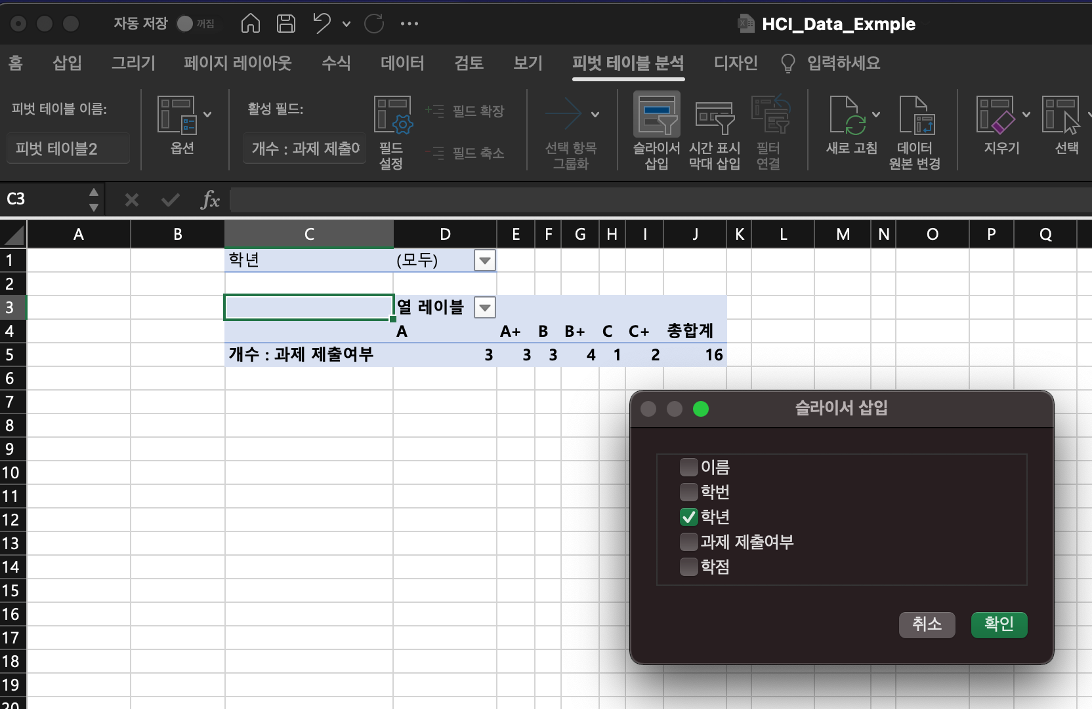
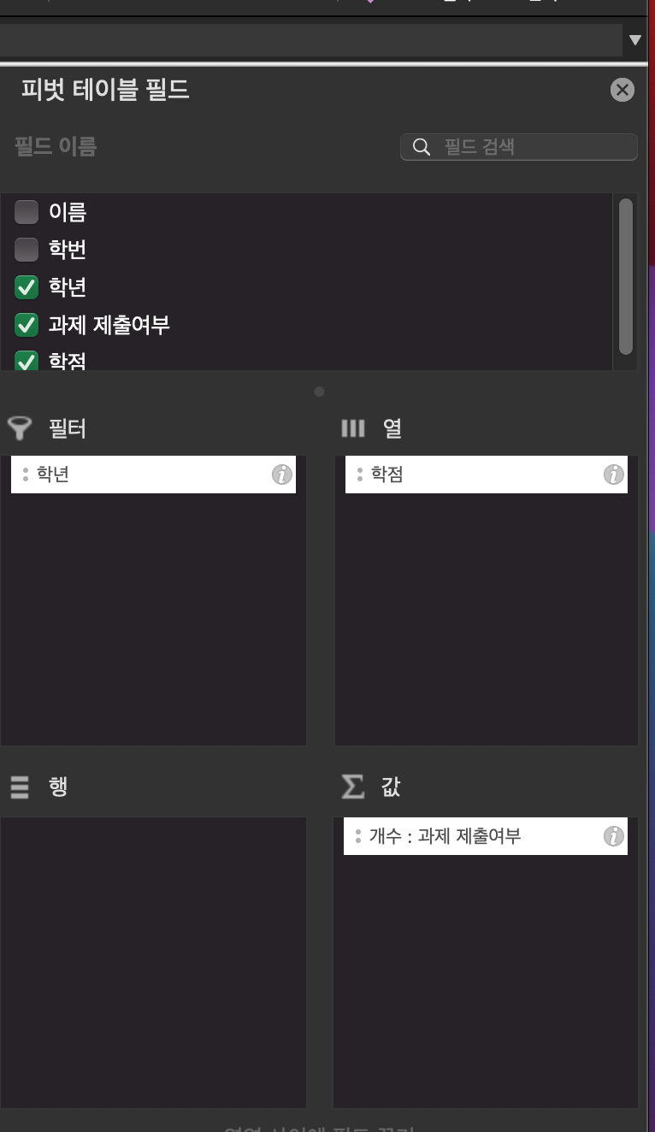
Level 3: 슬라이서(Slicer)의 사용방법(피벗 테이블)
b1. 슬라이서 삽입(피벗 테이블)
b1-1: [‘피벗 테이블 분석’–‘슬라이서 삽입’] 클릭
b1-2: 슬라이서에서 필터링할 항목 선택
[User Mental model evolution]
피벗 데이터의 슬라이서를 사용하기 위해 슬라이서를 선택하기 위한 경로
슬라이서 삽입에서 필요한 항목을 선택해야한다.

Slide 7
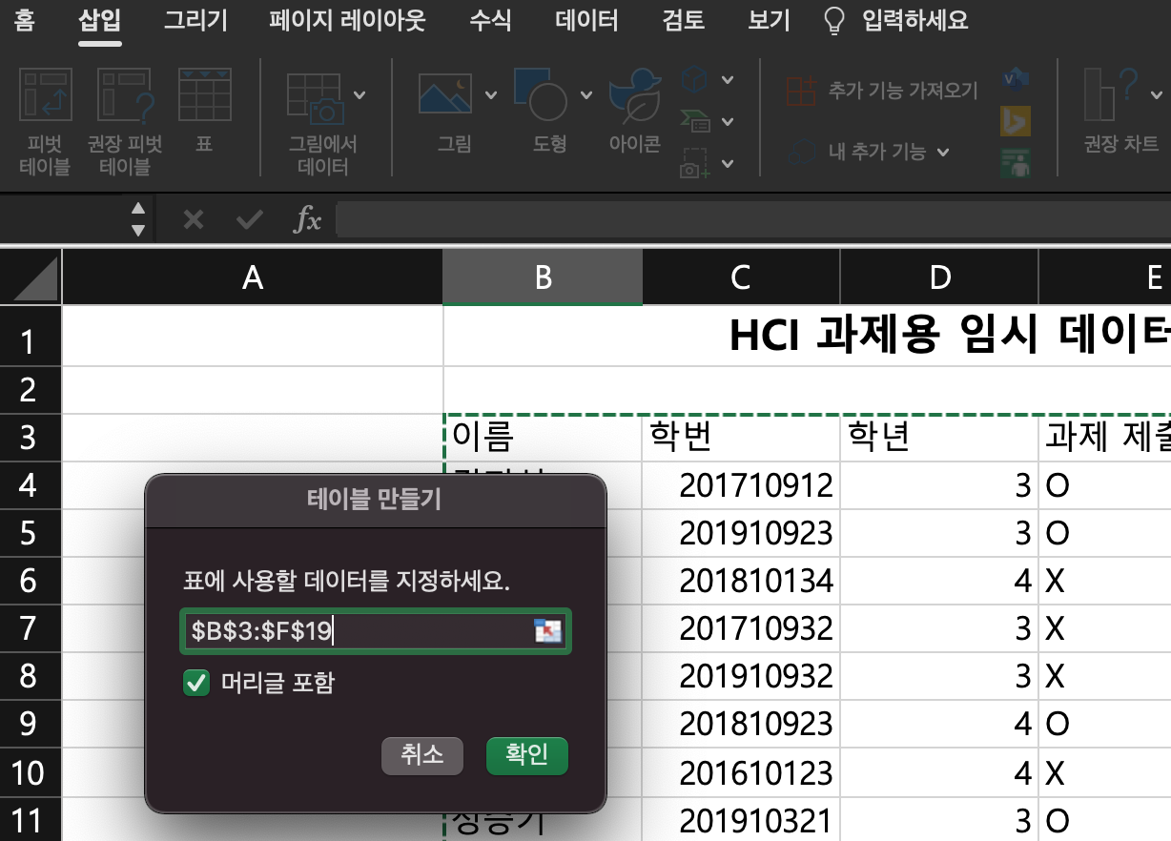
Level 3: 슬라이서(Slicer)의 사용방법(표)
a2. 입력된 데이터 형식 전환(표)
a2-1: [‘삽입’–‘표’] or [Cmd + T]
a2-2: 표에 들어갈 영역을 선택(마우스 드래그 or 수식)
a2-3: 데이터에 따라 머리글 포함 여부 체크
[User Mental model evolution]
단축키는 Mac OS를 기준으로 합니다.
기존 엑셀 데이터를 표로 변환하는 방법
표에 들어갈 영역은 마우스 드래그 혹은 수식으로, 머리글 포함 여부는 체크박스로 선택 가능하다.
Notes:
엑셀 표에 대한 기본적인 지식은 갖고 있다고 가정,
만드는 방법을 제외한 다른 추가 설명 제외

Slide 8
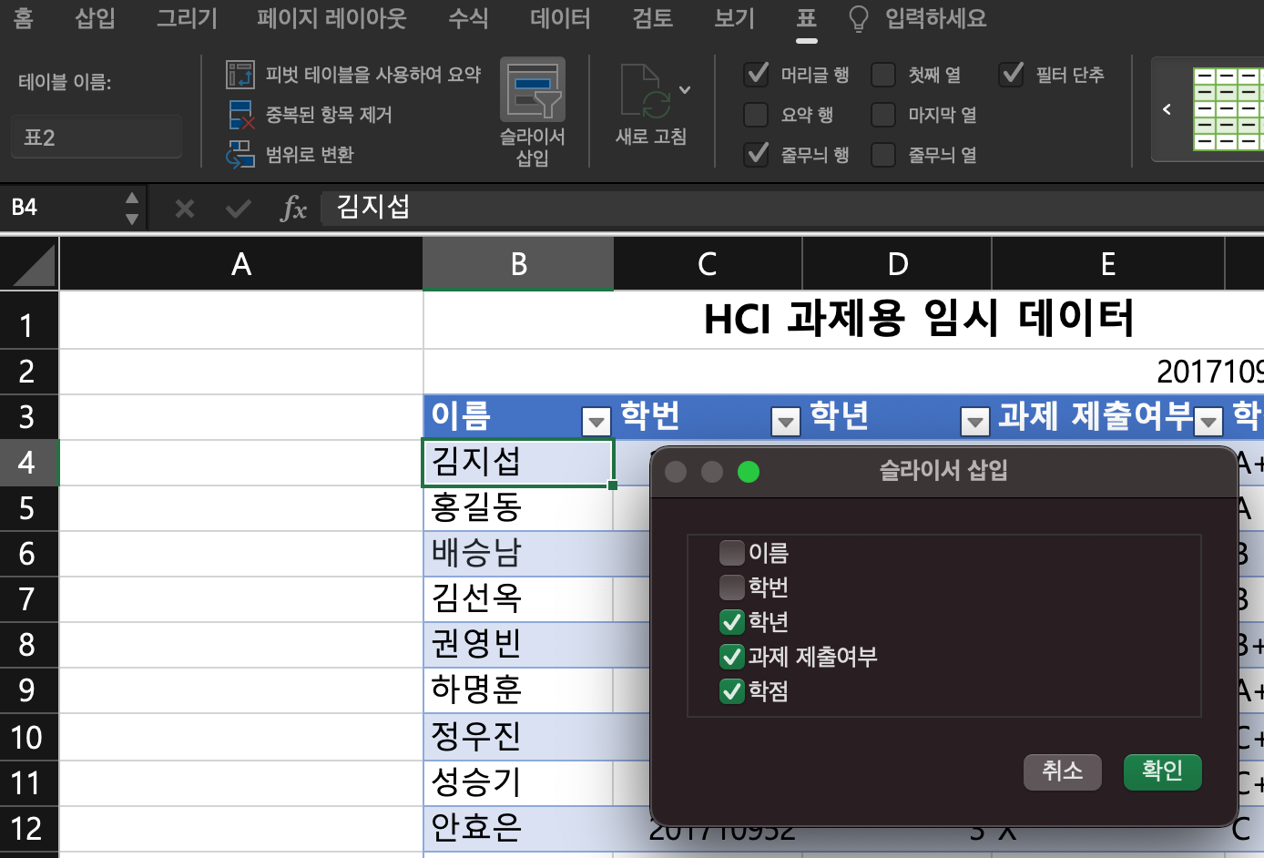
Level 3: 슬라이서(Slicer)의 사용방법(표)
b2. 슬라이서 삽입(표)
b2-1: [‘표’-’슬라이서 삽입’]
b2-2: 필터링할 항목(Column) 선택
[User Mental model evolution]
표의 슬라이서를 사용하기 위해 슬라이서를 선택하기 위한 경로를 알았다.
슬라이서 삽입 이후 활용 방법에 대해 궁금해 할 것이다.
Notes:
행렬에 대한 엑셀을 사용하기 위한 기초적인 지식도 있다고 가정

Slide 9
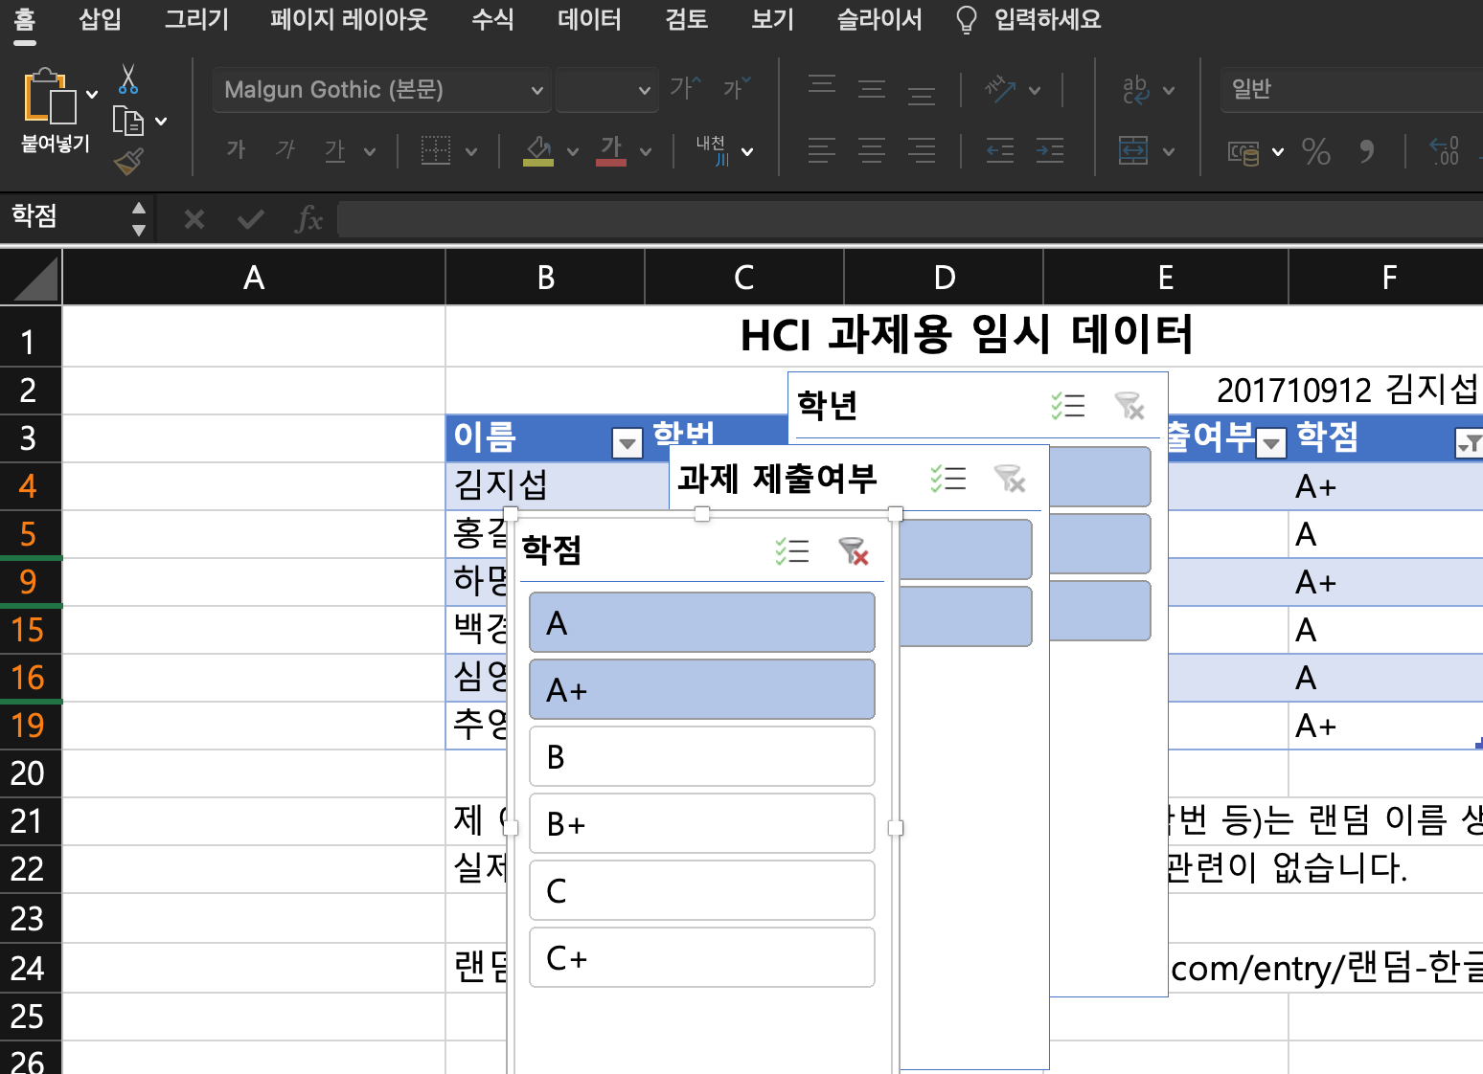
Level 3: 슬라이서(Slicer)의 사용방법(공통)
c. 필요 항목 선택
c-1: 항목 선택(Cmd, Shift로 여러 항목 선택 가능)
Data의 높이(Row) 확인 가능
A, A+ 학점만 필터링 된 것을 확인 가능하다.
[User Mental model evolution]
단축키는 Mac OS를 기준으로 합니다.
[User Mental model evolution]
슬라이서의 항목을 선택해서 필요한 정보만 필터링 할 수 있다.
여러개의 항목을 선택하여 볼 수 있다.
필터링된 표의 항목별 높이(row)를 확인 할 수 있다.

Slide 10
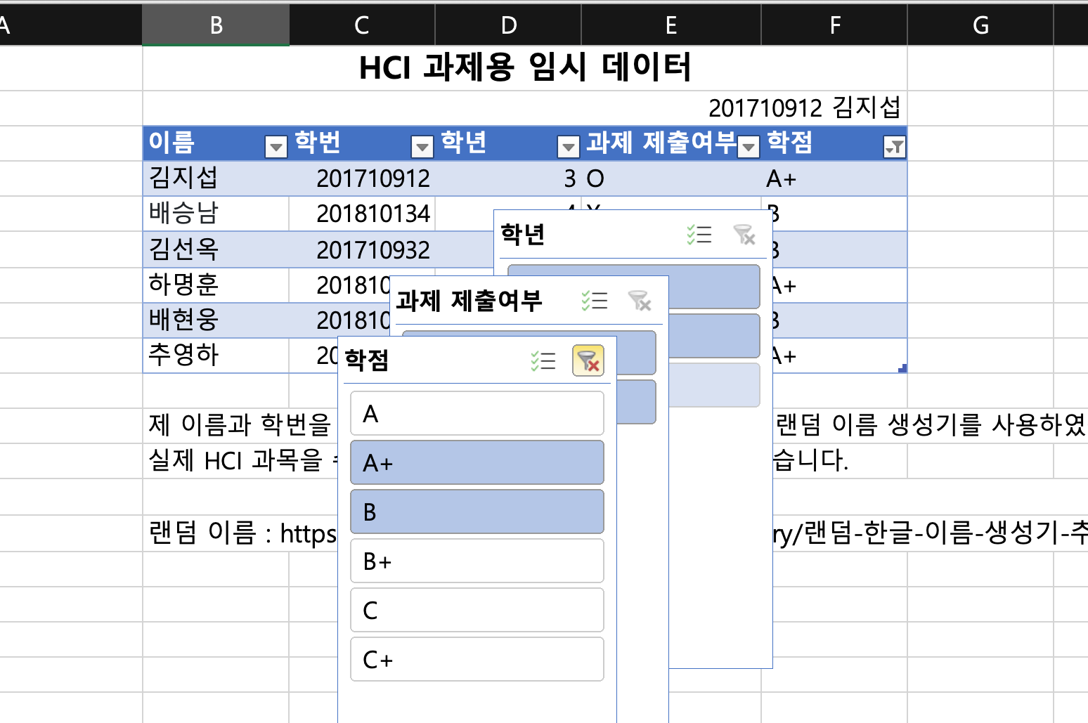
Level 3: 슬라이서(Slicer)의 사용방법(공통)
d. 필터 지우기
d-1: 필터 지우기 클릭
모든 항목이 선택되고, 모든 데이터를 확인 가능하다.
[User Mental model evolution]
필터 지우기를 클릭하면 한번에 설정된 필터 항목들을 초기화 할 수 있다.
필터 지우기를 하면 모든 데이터를 확인 가능하다.

Slide 11
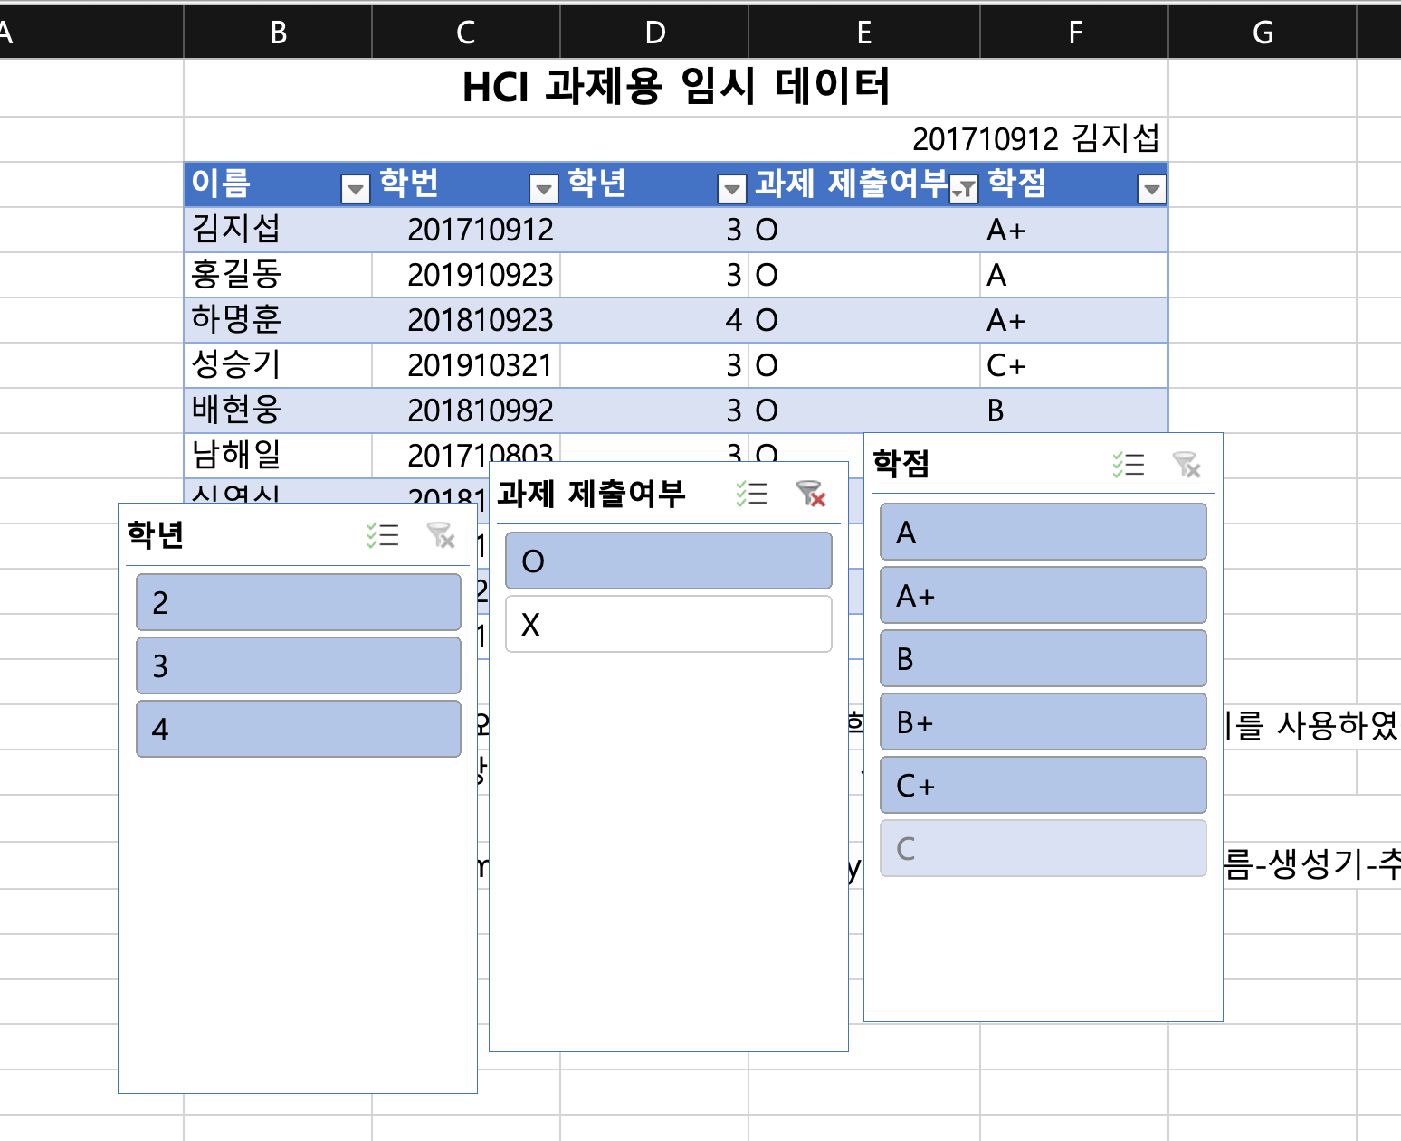
Level 3: 슬라이서(Slicer)의 사용방법(공통)
추가-1: 필터링 후 존재하지 않는 항목 확인
불필요한 항목 필터링
다른 슬라이서의 필터링에 의해 필터링된 표에 존재하지 않는 항목은 색상이 흐려진다.
[User Mental model evolution]
다른 슬라이서에 의해서 필터링된 표에 존재하지 않는 항목은 색상이 흐려진다.
항목의 색상으로 현재 표, 피벗 테이블에 존재하는 데이터 인지 알 수 있다.
엑셀엔 다양한 디자인 요소가 있는데 슬라이서에 적용 가능한 옵션에는 무엇이 있을지 궁금할 것이다.
Notes:
슬라이서에 대한 지식이 없다고 가정,
추가적으로 궁금증이 생길 수 있는 부분에 대한 내용 추가

Slide 12
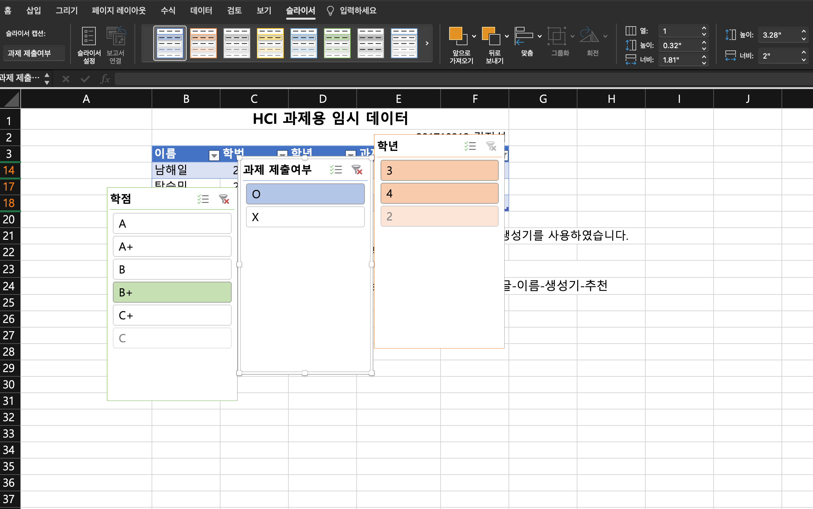
Level 3: 슬라이서(Slicer)의 사용방법(공통)
추가-2: 슬라이서 옵션
슬라이서 클릭
디자인 및 생상 변경, 위치, 크기 등 설정 가능
[User Mental model evolution]
슬라이서의 옵션이 존재한다.
슬라이서의 옵션으로 다양한 디자인, 색상 등 설정을 변경할 수 있다.
Notes:
슬라이서에 대한 지식이 없다고 가정,
추가적으로 궁금증이 생길 수 있는 부분에 대한 내용 추가

